Slide 1
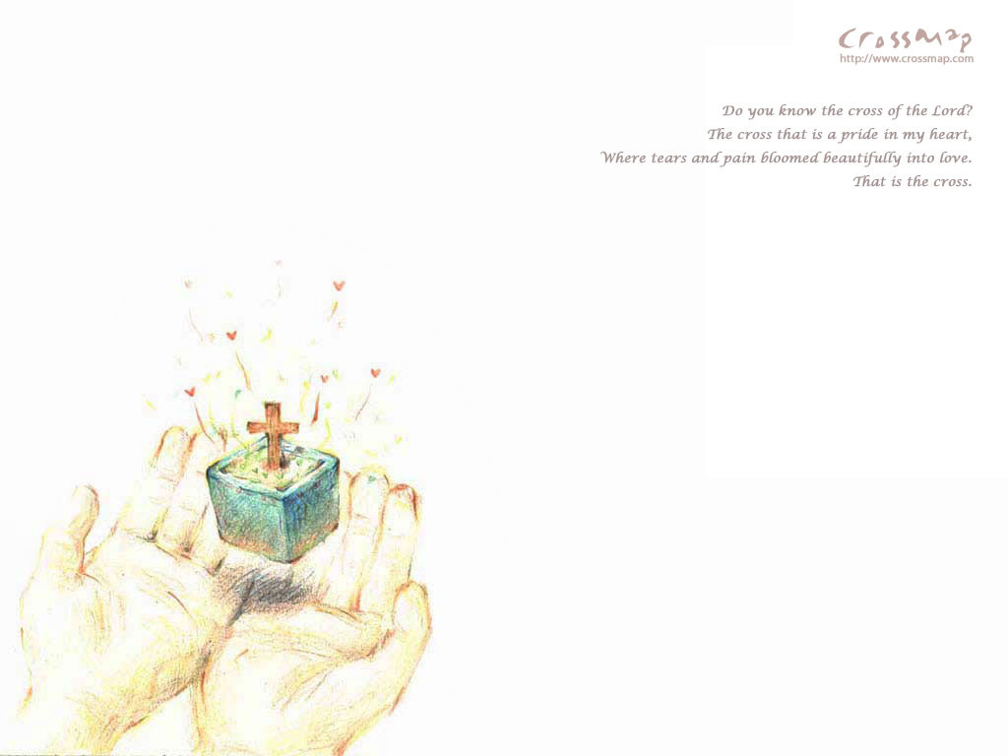
讓我們同心敬拜，
創造天地的主，
祂能改變
主歌
副歌

Slide 2
讓我們齊聲頌揚，
全能的神；
主歌
副歌

Slide 3
用大信心來讚美，
主的慈愛長存，
主歌
副歌

Slide 4
祂要醫治，祂要拯救，
釋放被擄的人。
主歌
副歌

Slide 5
祂能改變 改變，
使水變成酒，
主歌
副歌

Slide 6
祂能改變 改變，
化苦為甘甜；
主歌
副歌

Slide 7
當我們心未感覺，
眼未看見之前，
主歌
副歌

Slide 8
祂已開始，祂已運行，
祂正在成全。
主歌
副歌

